Slide 1
Ochiq kachele

Slide 2

Yupqa gazlamalarda, truba kornizlarga ochiq kachelelar

Slide 3
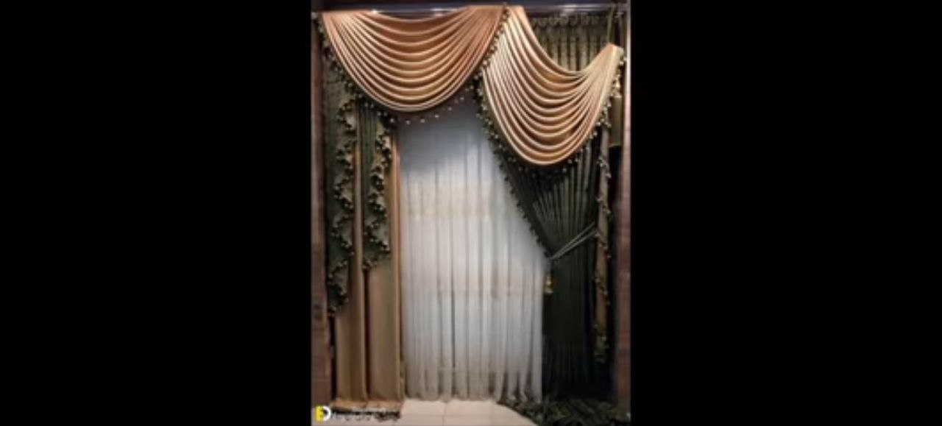
ikki xil turdagi ochiq kachelelar

Slide 4
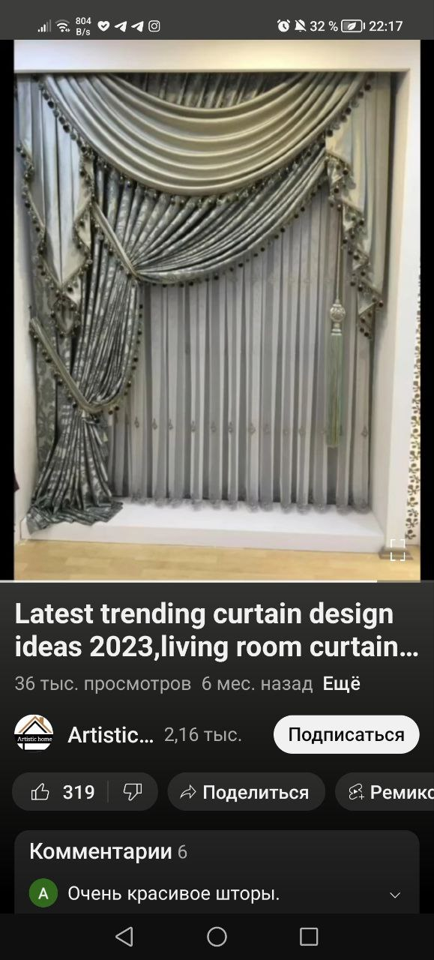
Kengaygan ochiq kachele

Slide 5
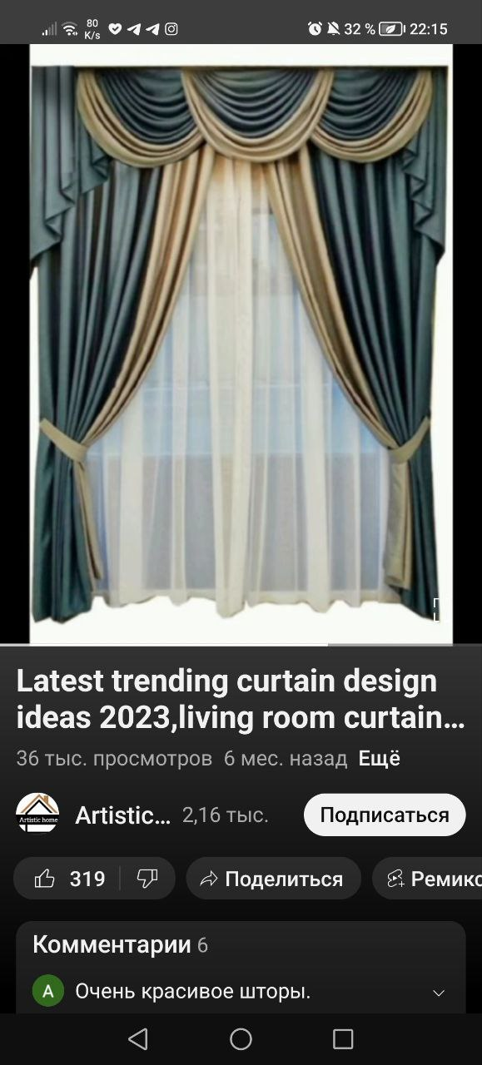
Kombinirovanni ochiq kachelelar

Slide 6
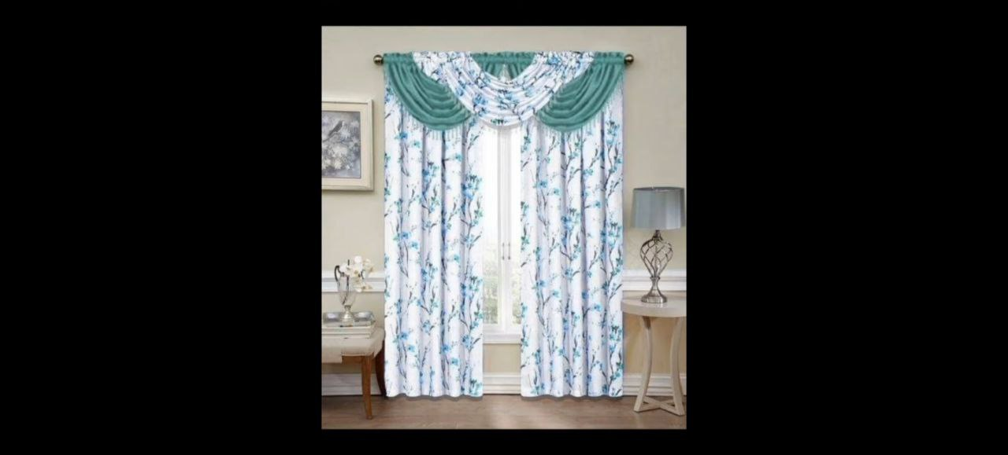
Ikki xil gazlamadan tikilgan ochiq kachele truba kornizlarda

